Slide 1
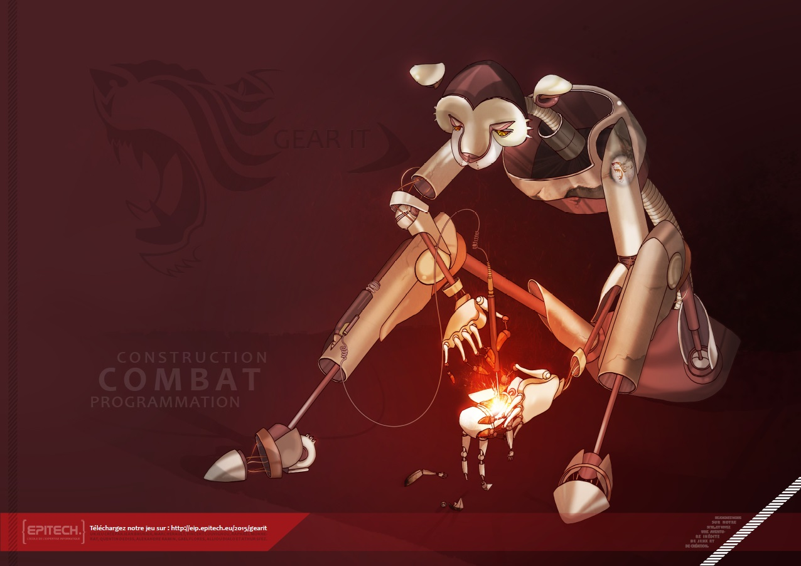

Slide 2
Plan
1 - Conception physique
2 - Editeurs
3 - Script Lua
4 - Réseau
5 - Site web

Slide 3
1 - Conception physique
Farseer Physic Engine
World
Body
Joint
Robot
Moteur : Joint
Cœur : Body
Roue : Body
Tige : Body
Map
Chunk : Body

Slide 4
2 - Editeurs
Robot
Création, modification et contrôle complet des pièces
Modification des poids des pièces
Modification propriétés des moteurs (force, limites, statique/dynamique)
Scripting en graphique
Map
Création et modification très libre de chunks
Création de balles
Création de zones de triggers et d’artefact
Map+Robot
Save/Load
Undo/Redo
Helper (F1)

Slide 5
3 - Script Lua
Robot
Force des moteur
Map
Point de positionnement (artefact)
Zone de déclenchement (trigger)
Contrôle des robots (vitesse, Position)
Contrôles des objets de la map (vitesse, Position, static/dynamique)
Contrôles des joueurs (condition de victoires)

Slide 6
4 - Réseau
Protocole
Client.Moteurs => Serveur => AllClient
Serveur.Bodies =>AllClient
Client précalcul

Slide 7
5 - Site web / com
- module d'interfaçage connexion du jeu (module joomla)

